Slide 1
Module 3 séance 1

Slide 2

Activités ritualisées
Compte de 5 en 5
le plus loin possible.

Slide 3
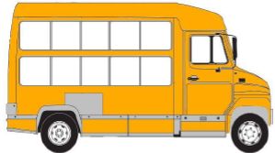
Problème
Jeu du car

Slide 4
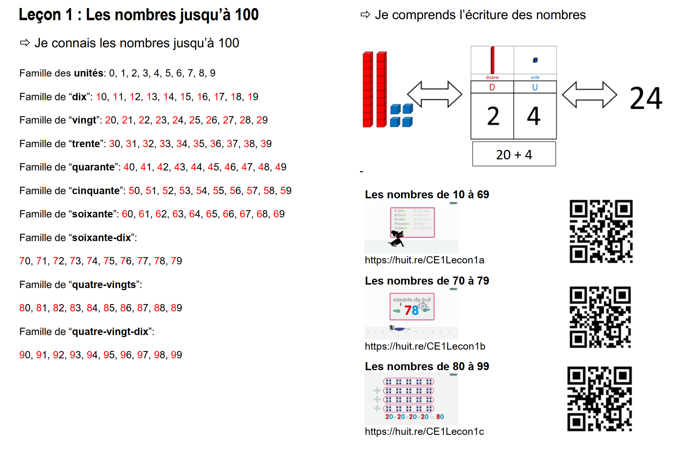
Apprentissages

Slide 5
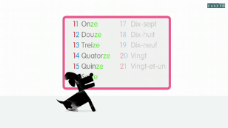
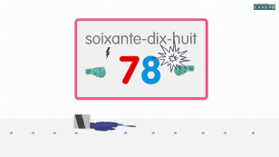
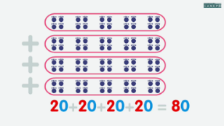
Apprentissages
Des vidéos pour m’expliquer :
De 10 à 69
De 70 à 79
De 80 à 99

Slide 6

Apprentissages
Cahier des nombres
Je cherche toutes les représentations possibles du
nombre .

Slide 7
Module 3 séance 2

Slide 8
Activités ritualisées
Compte de 10 en 10
le plus loin possible.

Slide 9
Problème
Sépare 5 jetons en cherchant plusieurs manières de faire.

Slide 10
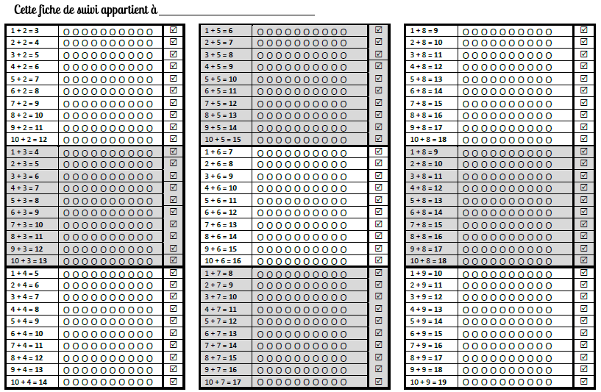
Apprentissages
La fiche de suivi des tables

Slide 11
Apprentissages
La fiche de suivi des tables
Comment ça marche ?
On se met à 2
Et on s’interroge, chacun son tour sur les tables
Si j’ai la bonne réponse à ma table, je colorie un rond en vert,
si je me suis trompé, je colorie un rond en rouge.

Slide 12

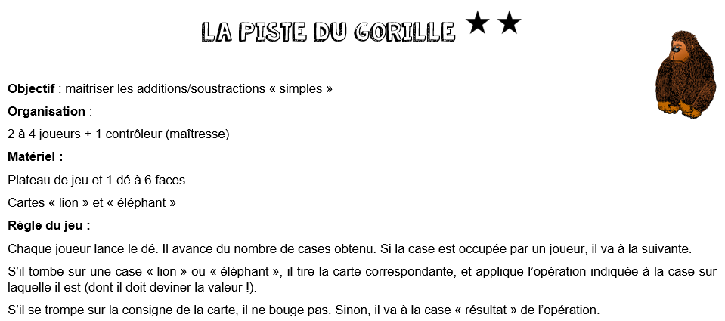

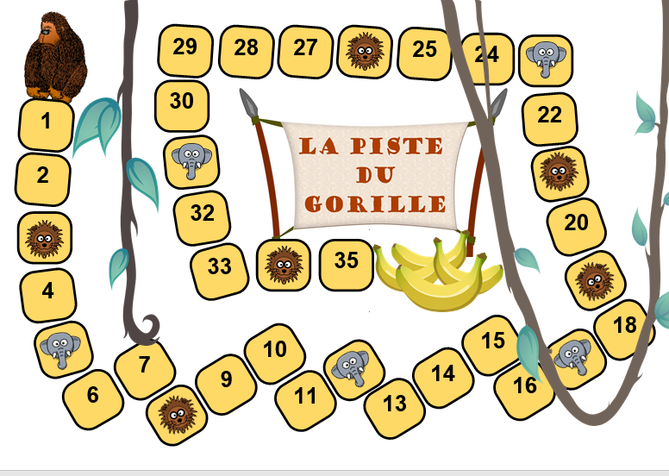
Apprentissages
Découverte du jeu
Le but du jeu : arriver en premier aux bananes

Slide 13
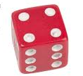
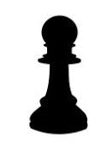
Apprentissages
Pour avancer, j’utiliser un dé.
J’avance de 4 cases : je tombe sur une case avec un nombre, je ne fais rien.

Slide 14
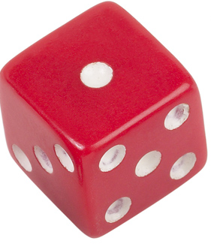

Apprentissages
Je relance le dé.
J’avance de 1 cases : je tombe sur une case avec une tête d’animal.
Je pioche la carte avec la tête qui est dessinée.

Slide 15
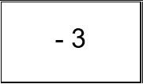
Apprentissages
Je regarde l’opération qui est écrite derrière :
Je fais donc le numéro de ma case 5 – 3 = 2
Je vais sur la case 2

Slide 16
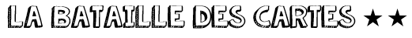
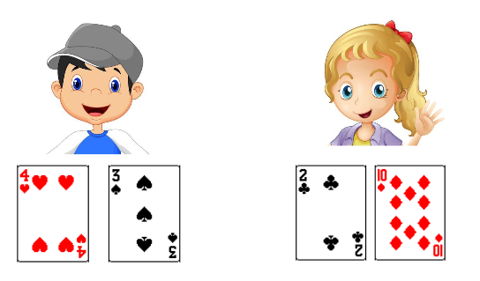
Apprentissages
2 groupes :
Avec la maîtresse

Slide 17
Module 3 séance 3

Slide 18
Activités ritualisées
Compte à partir de 39

Slide 19
Activités ritualisées
Ecris en lettres les nombres suivants :
15 :
18 :
11 :
14 :
17 :
13:

Slide 20
Calcul mental
Les presque doubles
Nous allons calculer
des « presque doubles »
Comment calculer :
5 + 6

Slide 21
Calcul mental
Les presque doubles
Comment calculer :
5 + 6
On fait : 5 + 5 puis on ajoute 1
10 + 1 = 11

Slide 22
Calcul mental
Calcule maintenant :
6 + 7 =
8 + 9 =
9 + 3 =

Slide 23
Problème
Ecris le plus de nombre possibles avec les chiffres :
7 9
0
Il y a 4 solutions

Slide 24
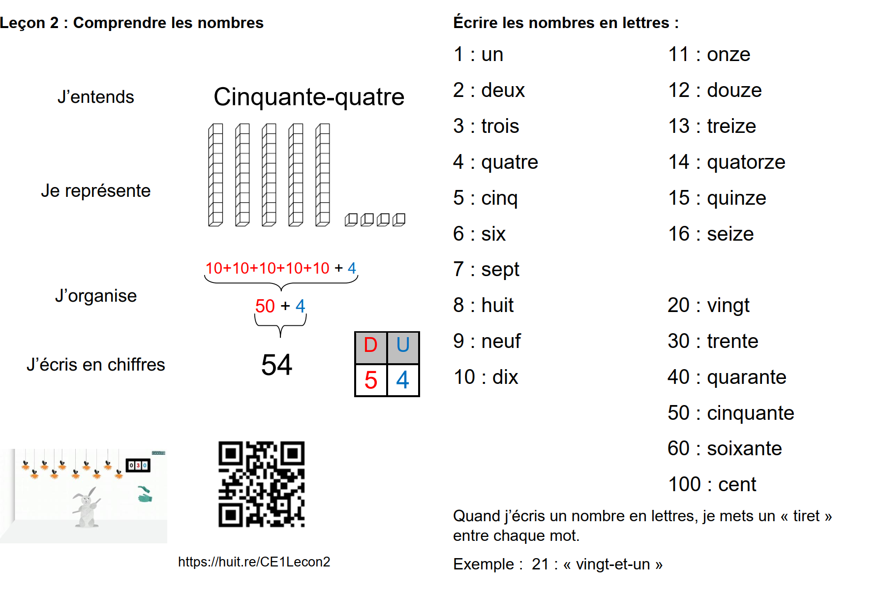
Apprentissages

Slide 25
Apprentissages
2 groupes :
Avec la maîtresse

Slide 26
Module 3 séance 4

Slide 27
Activités ritualisées
Compte à partir de 49

Slide 28
Activités ritualisées
Ecris en lettres les nombres suivants :
20 :
16 :
29 :
27 :
12 :
25 :

Slide 29
Calcul mental
Faire + 10
Ajoute 10 à ces nombres
18 + 10 =
25 + 10 =
32 + 10 =
37 + 10 =
63 + 10 =
54 + 10 =

Slide 30
Problème
Ecris le plus de nombre possibles avec les chiffres :
8 1
5
Il y a 6 solutions

Slide 31
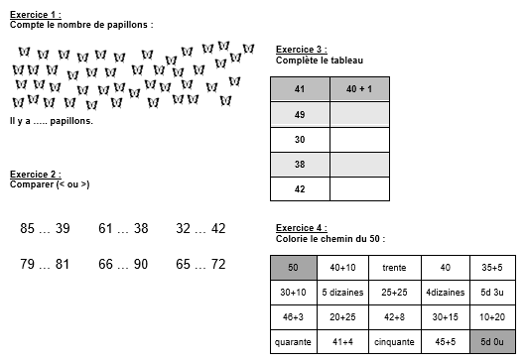
Apprentissages
Fais cette fiche d’exercices
p7
Ensuite,
fais le cahier
des nombres

Slide 32
Module 3 séance 5

Slide 33
Activités ritualisées
Compte de 2 en 2 à partir de 20

Slide 34
Calcul mental
Faire + 10
Ajoute 10 à ces nombres
14 + 10 =
43 + 10 =
51 + 10 =
56 + 10 =
25 + 10 =
77 + 10 =

Slide 35
Activités ritualisées
Quel est le nom de cette forme ?
Ecris-le sur ton ardoise !

Slide 36
Activités ritualisées
Quel est le nom de cette forme ?
Ecris-le sur ton ardoise !
Un rectangle

Slide 37
Activités ritualisées
Quel est le nom de cette forme ?
Ecris-le sur ton ardoise !

Slide 38
Activités ritualisées
Quel est le nom de cette forme ?
Ecris-le sur ton ardoise !
Un carré

Slide 39
Activités ritualisées
Quel est le nom de cette forme ?
Ecris-le sur ton ardoise !

Slide 40
Activités ritualisées
Quel est le nom de cette forme ?
Ecris-le sur ton ardoise !
Un triangle

Slide 41
Activités ritualisées
Quel est le nom de cette forme ?
Ecris-le sur ton ardoise !

Slide 42
Activités ritualisées
Quel est le nom de cette forme ?
Ecris-le sur ton ardoise !
Un losange

Slide 43
Activités ritualisées
Quel est le nom de cette forme ?
Ecris-le sur ton ardoise !

Slide 44
Activités ritualisées
Quel est le nom de cette forme ?
Ecris-le sur ton ardoise !
Un cercle

Slide 45
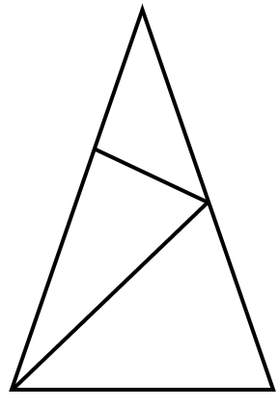
Activités ritualisées
Jeu des formes
Combien y-a-t-il de triangles dans ce dessin ?

Slide 46
Activités ritualisées
Jeu des formes
CORRECTION
1
2
5
3
3
4

Slide 47
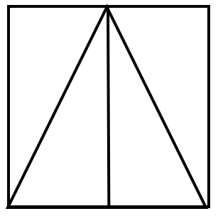
Activités ritualisées
Jeu des formes
Combien y-a-t-il de triangles dans ce dessin ?

Slide 48
Activités ritualisées
Jeu des formes
CORRECTION
1
4
2
3
5

Slide 49
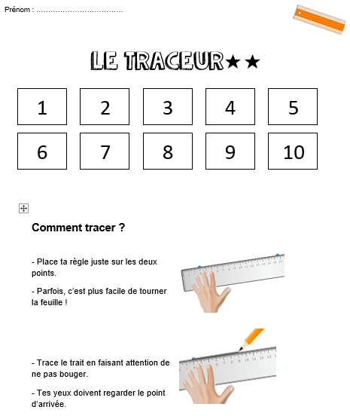
Apprentissages
Avance sur le fichier :

Slide 50
Module 3 séance 6

Slide 51
Activités ritualisées
Compte de 2 en 2 à partir de 50

Slide 52
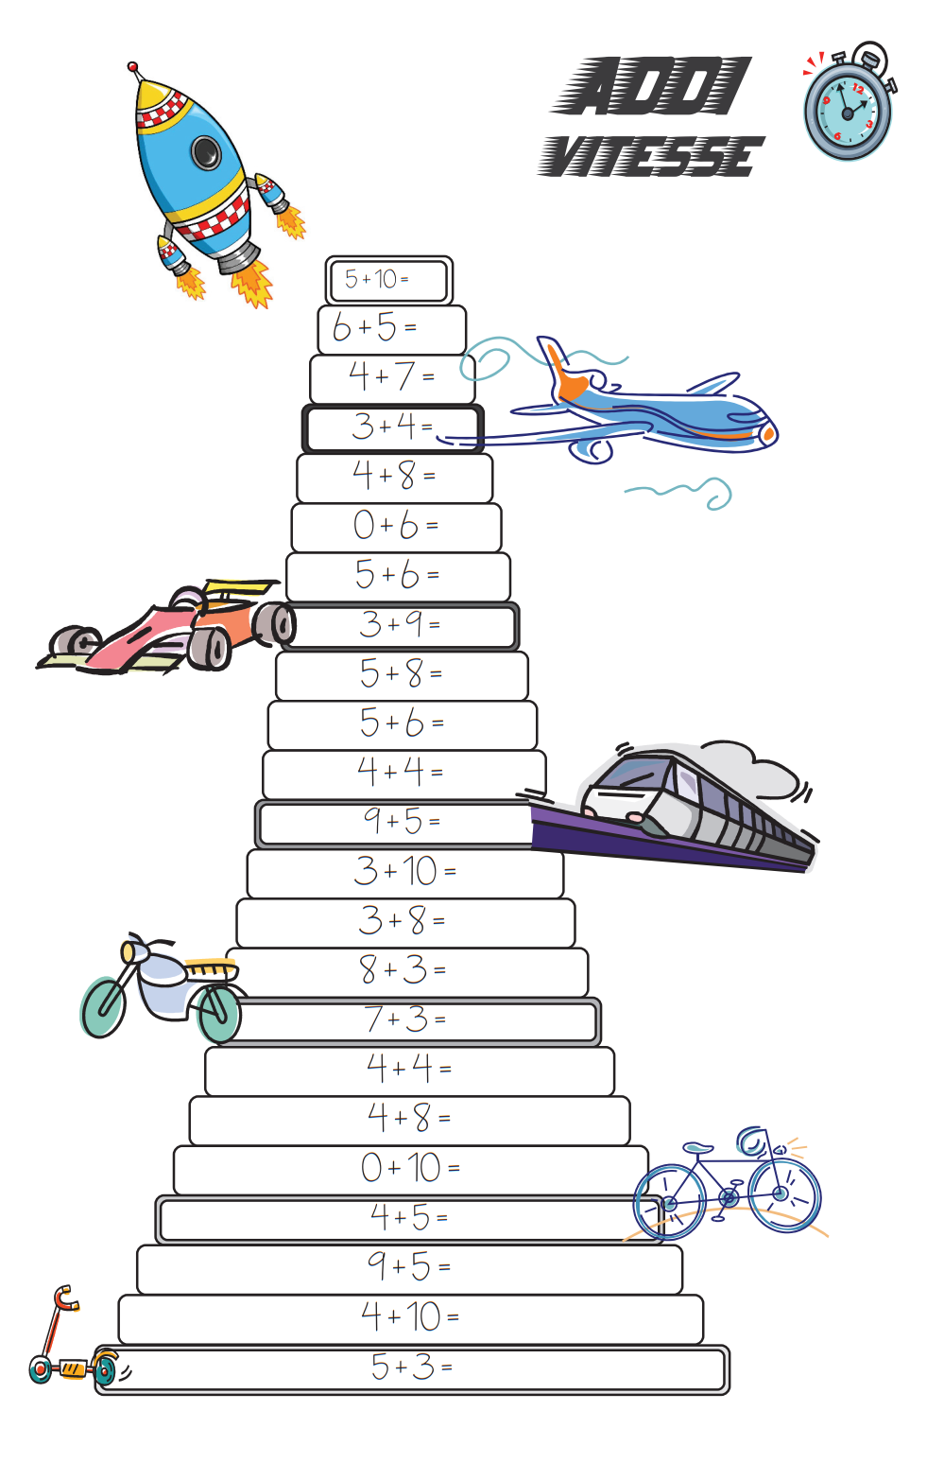
Calcul mental
p 8

Slide 53
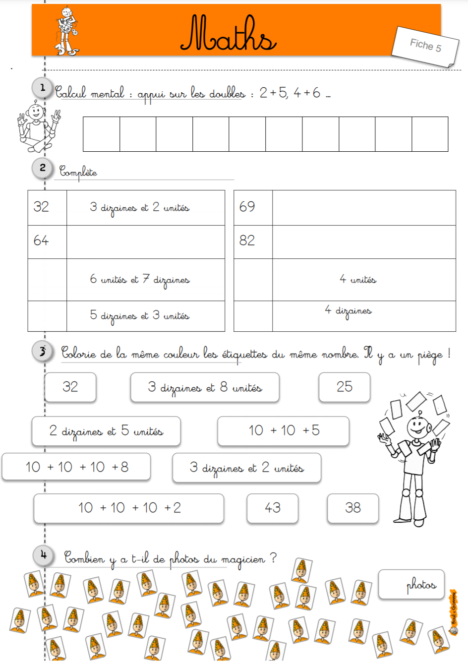
Apprentissages
p 9

Slide 54
Module 3 séance 7

Slide 55
Activités ritualisées
Compte de 2 en 2 à partir de 60

Slide 56
Calcul mental
Ecris les résultats
Le double de 4 =
Le double de 2 =
Le double de 7 =
Le double de 3 =
Le double de 9 =
Le double de 5 =
Le double de 6 =
Le double de 10 =

Slide 57
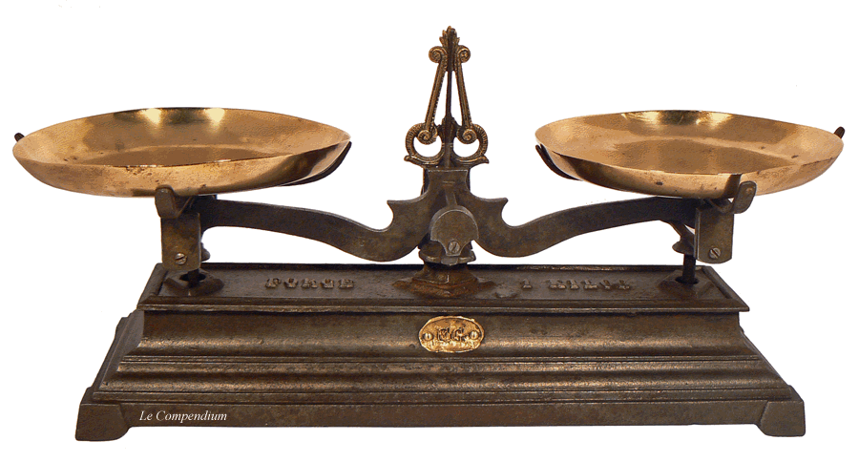
Problèmes
Découverte de la balance

Slide 58
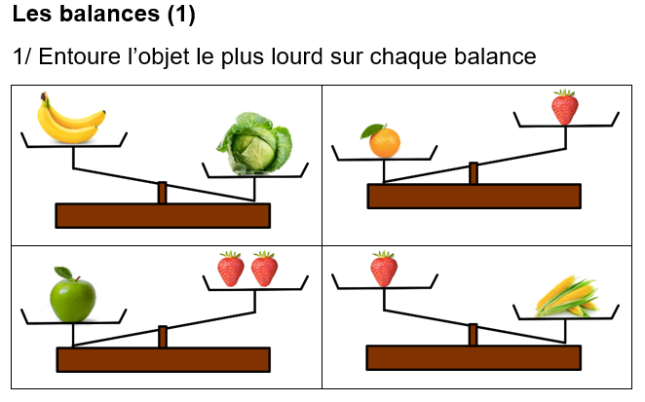
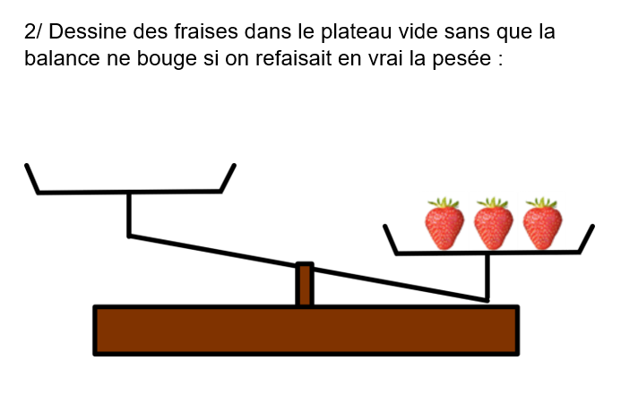
Problèmes
Fiche balance

Slide 59
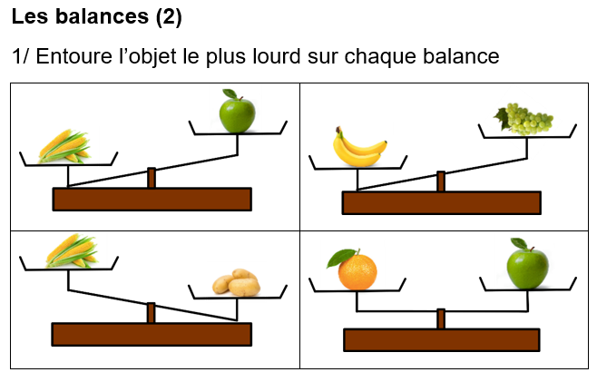
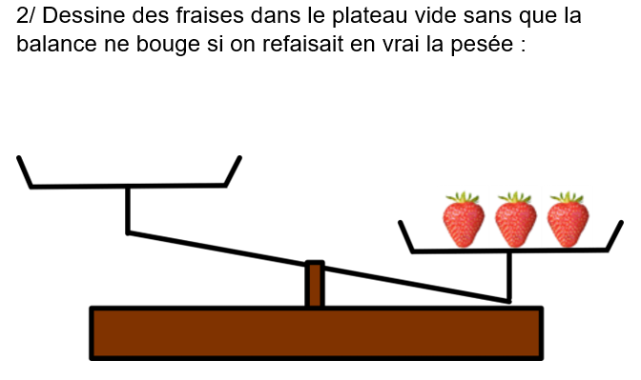
Problèmes
Apprentissages
p 10
Fiche balance

Slide 60
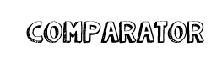
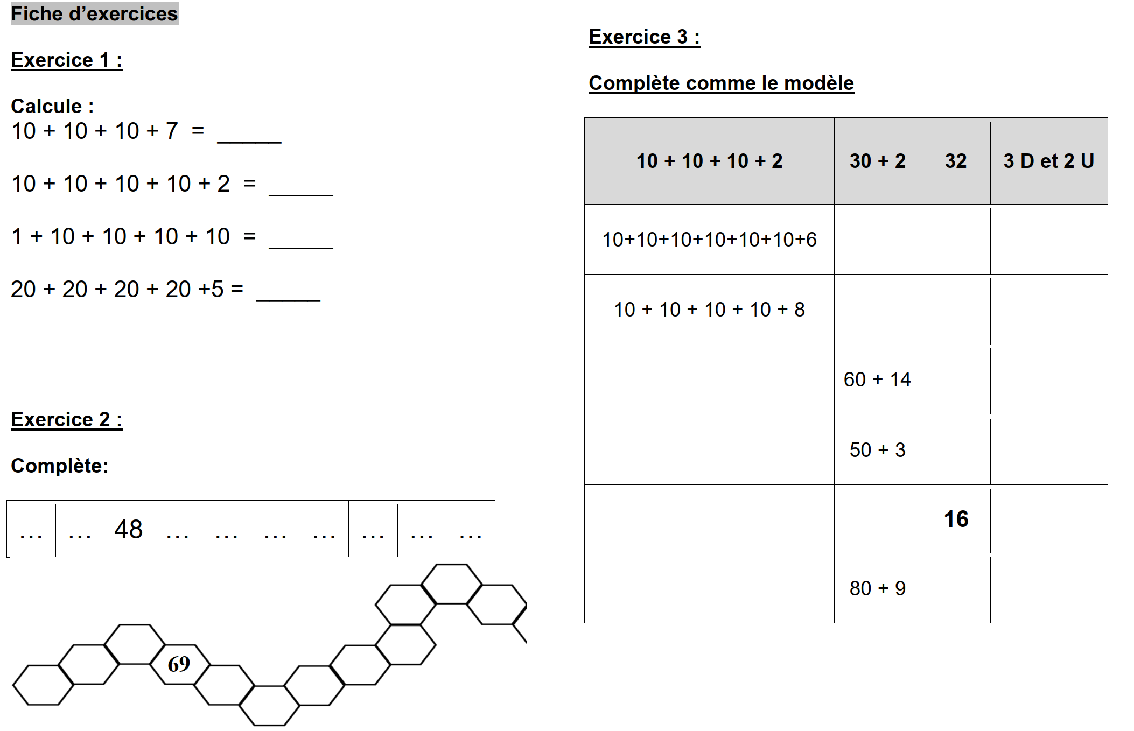
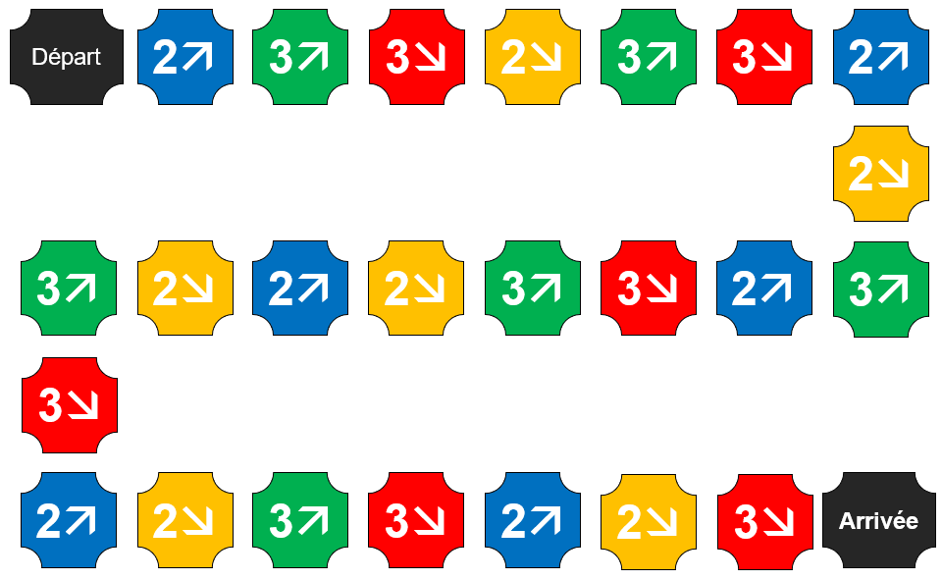
Apprentissages
Jeu du
p 11

Slide 61
Module 3 séance 8

Slide 62
Activités ritualisées
Compte de 5 en 5 le plus loin possible

Slide 63
Activités ritualisées
Ecris en lettres les nombres suivants :
32 :
43 :
20 :
44 :
65 :
25:

Slide 64
Activités ritualisées
Décompose ce nombre :
15 = 10 +…..
12 = 10 +…..
18 = 10 +…..
16 = 10 +…..
45 = 40 +…..
67 = …. +…..
86 = …. +…..
52 = …. +…..

Slide 65
Problèmes
Rappels sur la balance
Quel objet est le plus lourd?

Slide 66
Apprentissages
Jeu du
p 11

